Slide 1
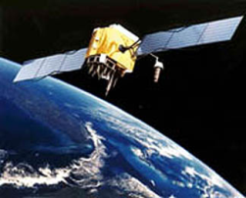
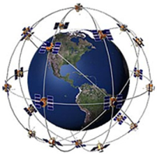
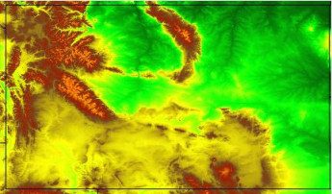
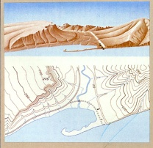
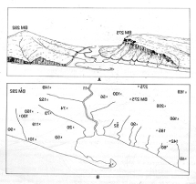
МИНИСТЕРСТВО НАУКИ И ВЫСШЕГО ОБРАЗОВАНИЯ РФ
РОССИЙСКАЯ АКАДЕМИЯ НАУК
СИБИРСКОЕ ОТДЕЛЕНИЕ
Байкальский институт природопользования
Разработка цифровых моделей
рельефа и ГИС моделирование зон затопления/осушения ключевых
участков побережья озера Байкал в пределах административных границ
Республики Бурятия
КРУГЛЫЙ СТОЛ «Уровень озера Байкал: влияние на экосистему, экономику и инфраструктуру Байкальской природной территории»
к.т.н. с.н.с. БИП СО РАН
Аюржанаев Александр Андреевич
aaayurzhanaev@yandex.ru
Иркутская область, Курма 26.08.2022

Slide 2
Цель работы: определение научно обоснованных требований к регулированию уровня озера Байкал и эколого-экономическая оценка последствий регулирования для Байкала и сопряженных территорий. Задачи работы: - Определение влияния изменения уровня озера Байкал на экосистему его мелководной зоны и прибрежных территорий. - Социально-экономическая оценка последствий (ущербов) при изменении уровня Байкала и регулировании расходов Иркутской ГЭС. - Подготовка предложений по минимизации рисков и потенциальных ущербов при регулировании уровня озера Байкал.
2.2.2. Разработка цифровых моделей рельефа мелководных зон и прибрежных территорий, подверженных потенциальным ущербам при регулировании уровня озера Байкал, с выделением отдельных участков (для озера Байкал, Иркутского водохранилища и нижнего бьефа Иркутской ГЭС):
Определение границ затопления/осушения мелководных зон и прибрежных территорий для озера Байкал (территорий, расположенных в границах отметок 455,54 – 457,85 м ТО), Иркутского водохранилища и нижнего бьефа Иркутской ГЭС с выделением отдельных участков в границах Республики Бурятия и Иркутской области в зависимости от уровней озера и расходов через Иркутскую ГЭС. Построение карт зон затопления на основе спутниковых и топографических материалов. Подготовка обзорных схем с отображением территорий зон затопления/осушения. Определение координат зон затопления для различных уровней озера и расходов через Иркутскую ГЭС.
2.2.3. ГИС моделирование зон затопления/осушения побережья оз. Байкал при разных уровенных режимах озера на отдельных участках, указанных в п.2.2.2., в том числе (но не ограничиваясь в случае необходимости) для уровней 455,54; 455,75; 456,00; 457,00; 457,10; 457,20; 457,30; 457,40; 457,50; 457,60; 457,70; 457,85 ТО.

Slide 3
К рассматриваемым мелководным зонам и прибрежным территориям относятся: В Республике Бурятия:
• Посольский Сор, Чивыркуйский перешеек п-ова Святой Нос (в створе оз. Арангатуй), отдельные участки дельты р. Селенга, дельты р. Верхняя Ангара, островов архипелага Ярки, Баргузинского и Чивыркуйского заливов;
• Участки ВСЖД: перегон ст. Мамай – ст. Речка-Выдрино (7,5 км), перегон ст. Переемная – ст. Прибой (11,5 км), ст. Мишиха (3 моста), г. Бабушкин (мост), ст. Култушная (4 км), местность Байкальский Прибой (3 км);
• Автодороги: от с. Посольское в сторону с. Исток (6 км), с. Горячинск – с. Максимиха;
• Населенные пункты: п. Нижнеангарск, пос. Усть-Баргузин, отдельные участки в окрестностях сел Горячинск, Максимиха, с. Турка, с. Гремячинск, с. Сухая, пос.Энхалук, с. Оймур, с. Дубинино, с. Корсаково, с. Инкино, с. Байкало-Кудара, с.Истомино, с. Исток, с. Посольское, г. Бабушкин, с. Танхой, с. Выдрино. в Иркутской области

Slide 4
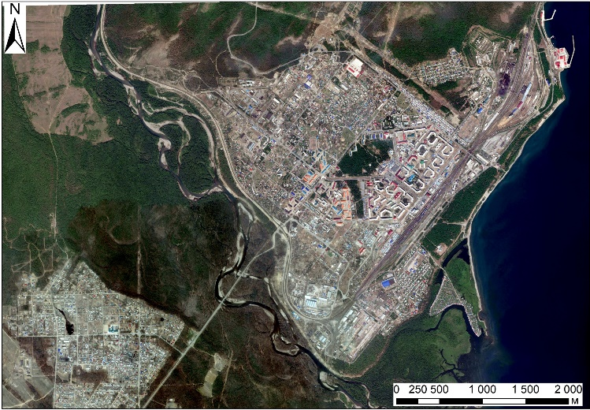
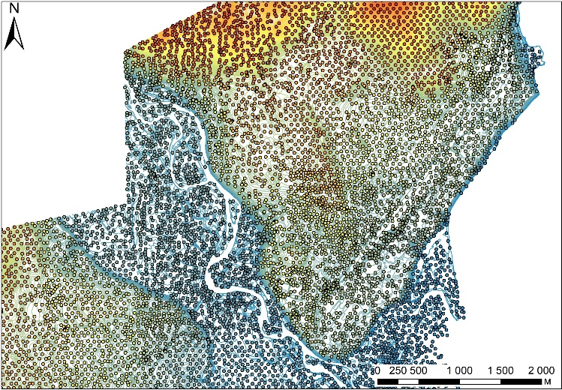
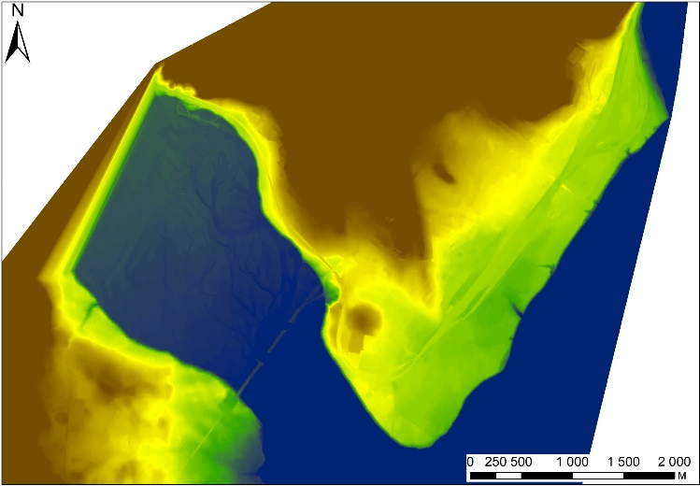
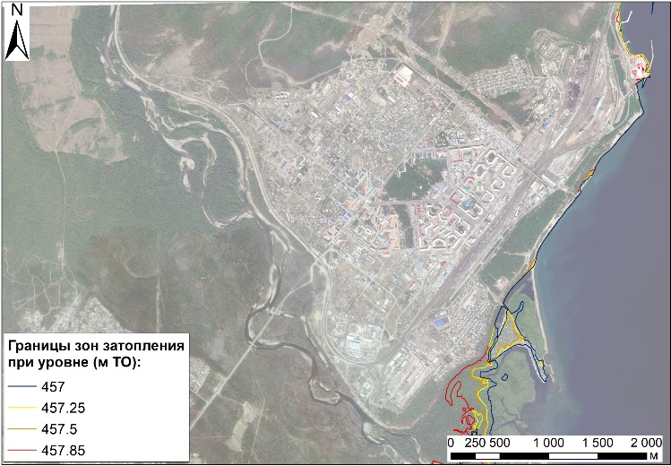
Определение зон затопления по данным топокарт масштаба 1:2000
Цифровая основа масштаба 1:2000 получена от ГБУ Центр информационных технологий Республики Бурятия. На основе топографических карт построены ЦМР для ряда населенных пунктов, расположенных на побережье оз. Байкал.
1
2
Космоснимок г. Северобайкальск
Изолинии и отметки высот
3
4
ЦМР
Границы зон затопления

Slide 5
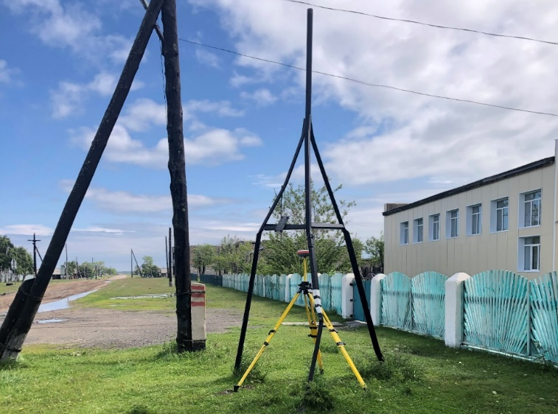
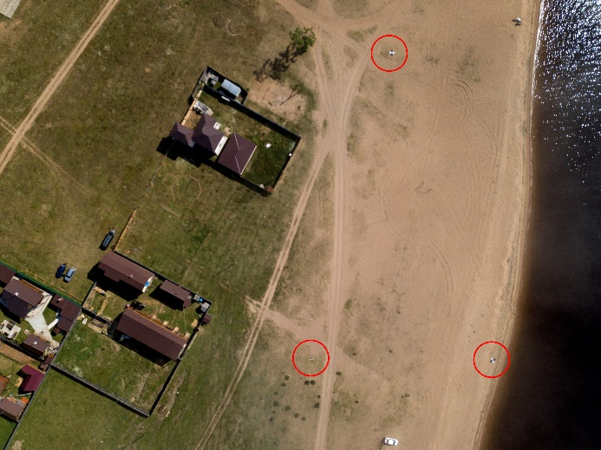
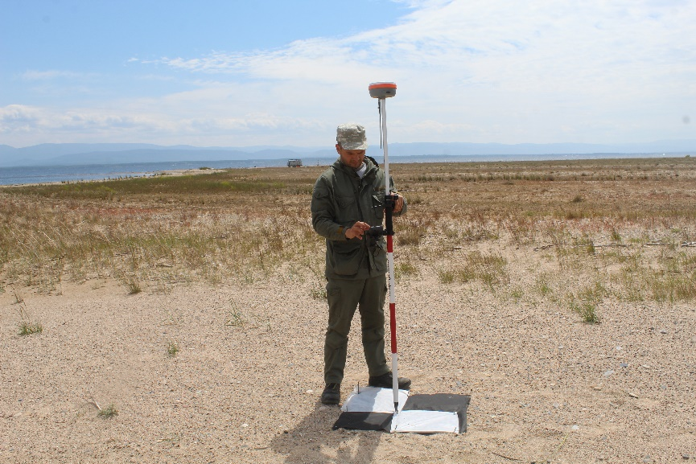
Определение зон затопления по данным аэрофотосъемки с БПЛА
H_{съемки} = 150 м
H_{Солнца} ≈ 50°
Перекрытие более 70 %
GSD = 9 см/пикс → М 1:1000
Среднеквадратическая погрешность измерения координат при статической сьемке в плане: 2,5 мм ± 0,3 мм/км и по высоте: 5 мм ± 0,5 мм/км

Slide 6
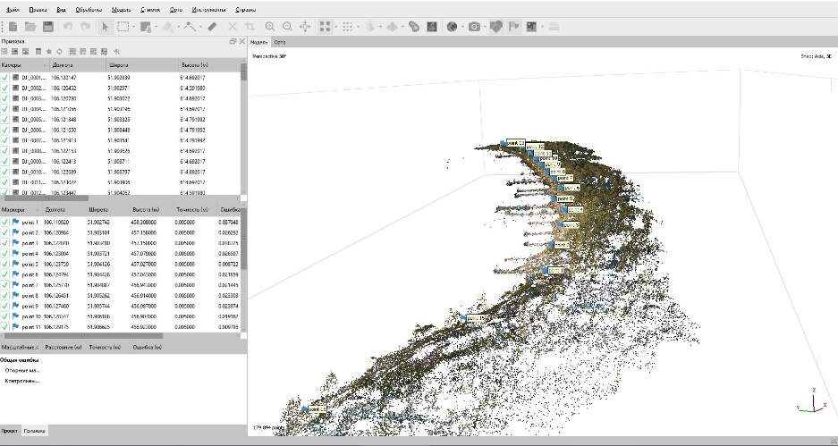
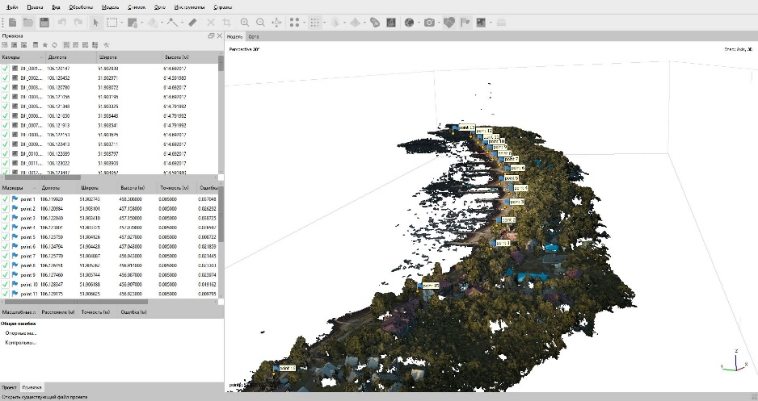
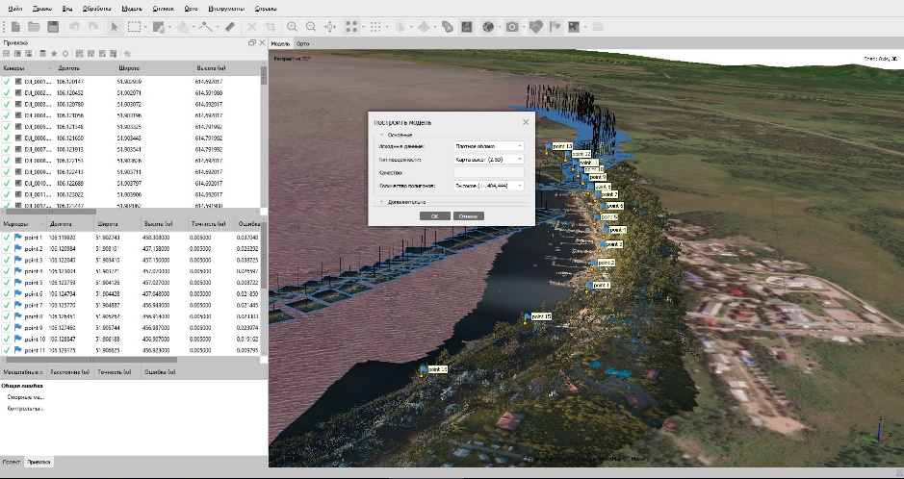
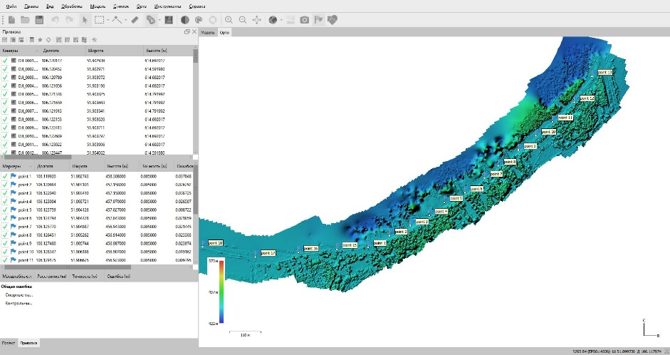
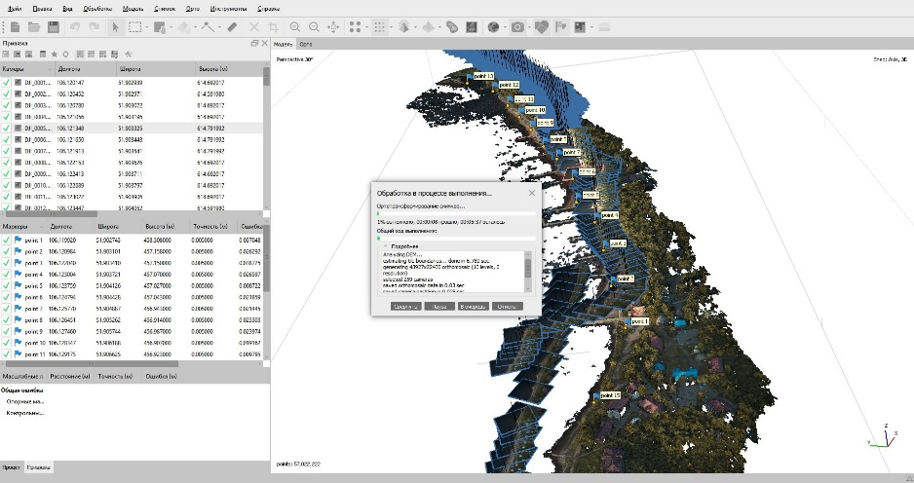
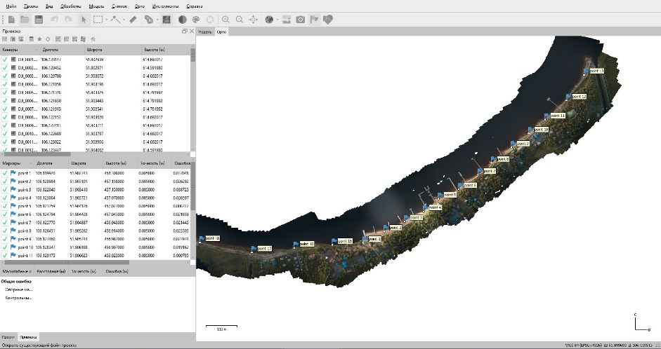
Камеральные работы

Slide 7
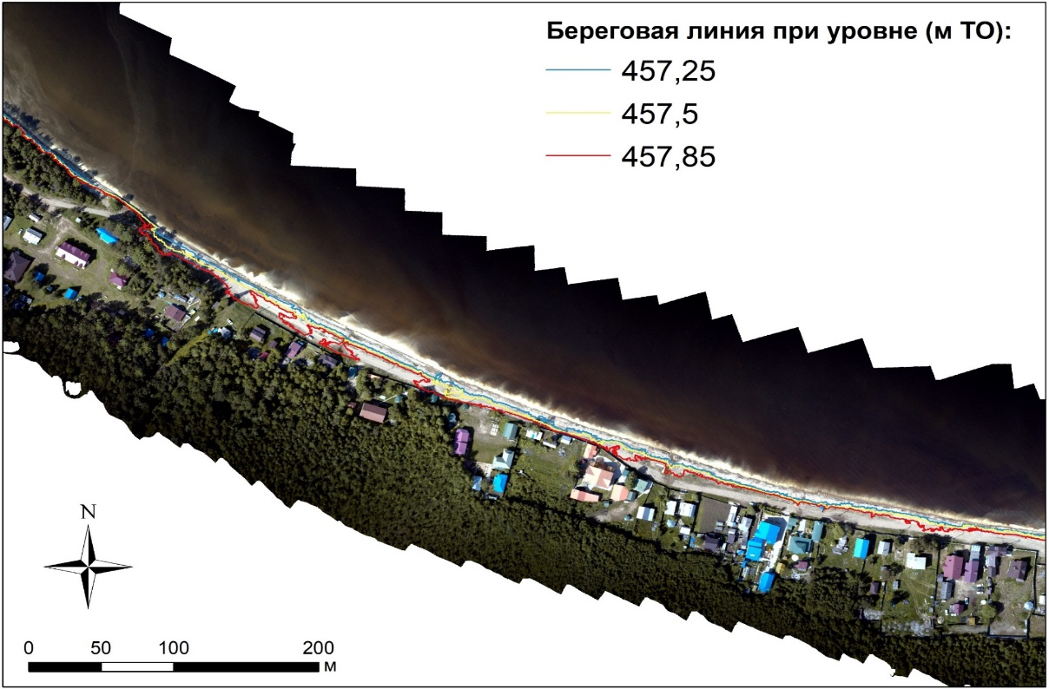
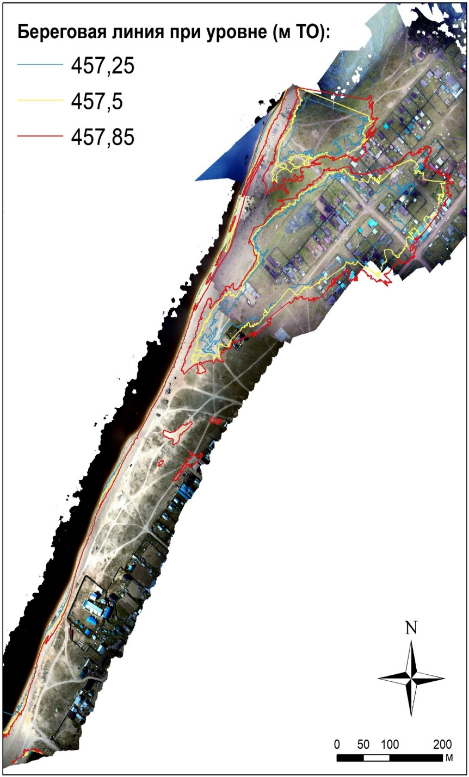
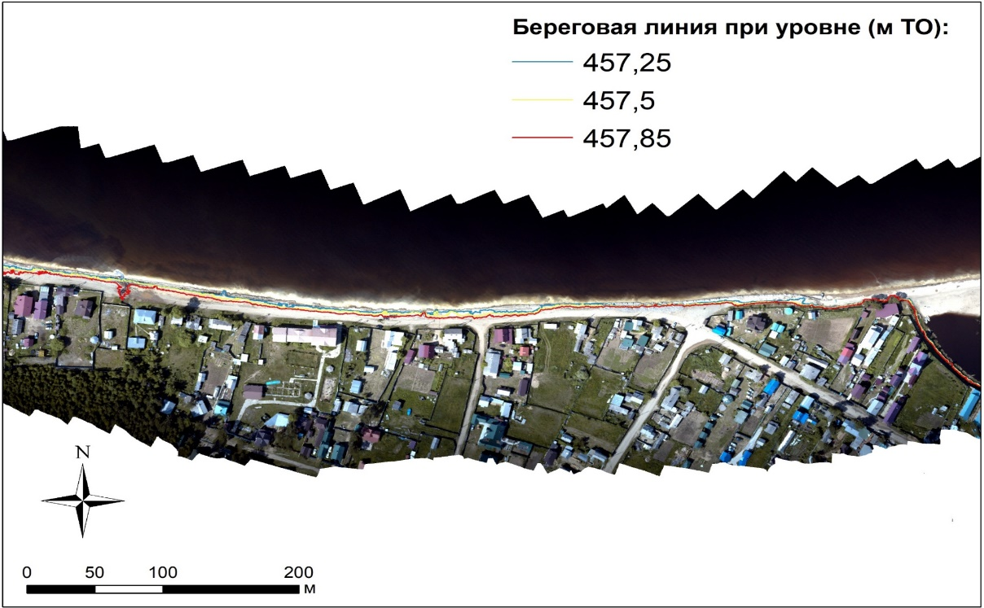
Зоны затопления с. Гремячинск, с. Максимиха

Slide 8
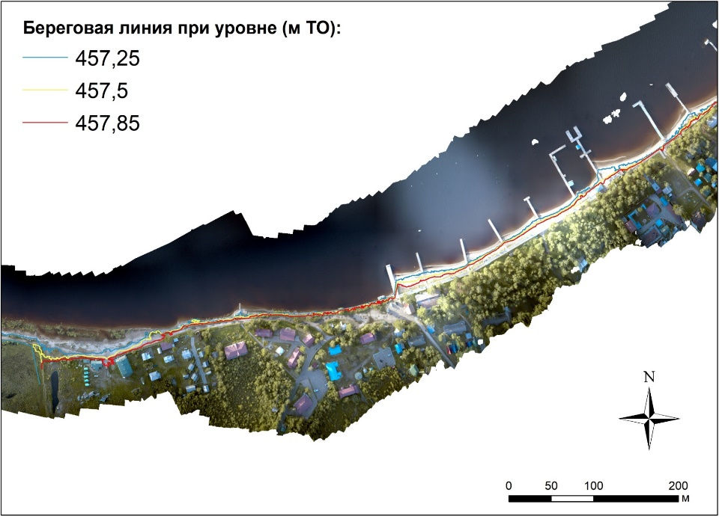
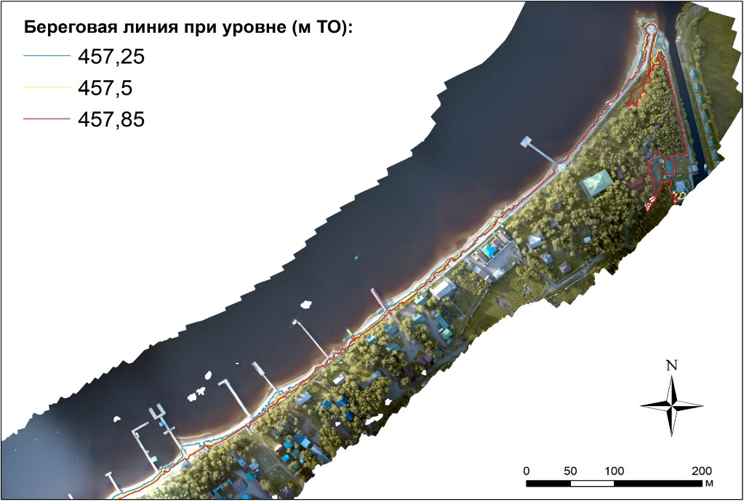
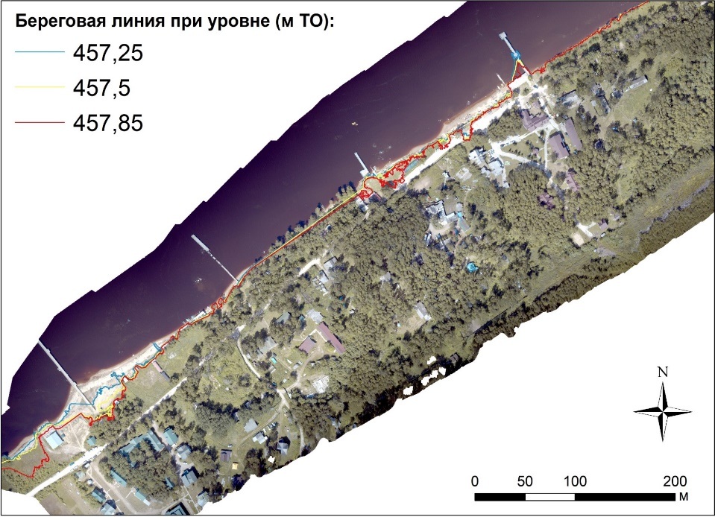
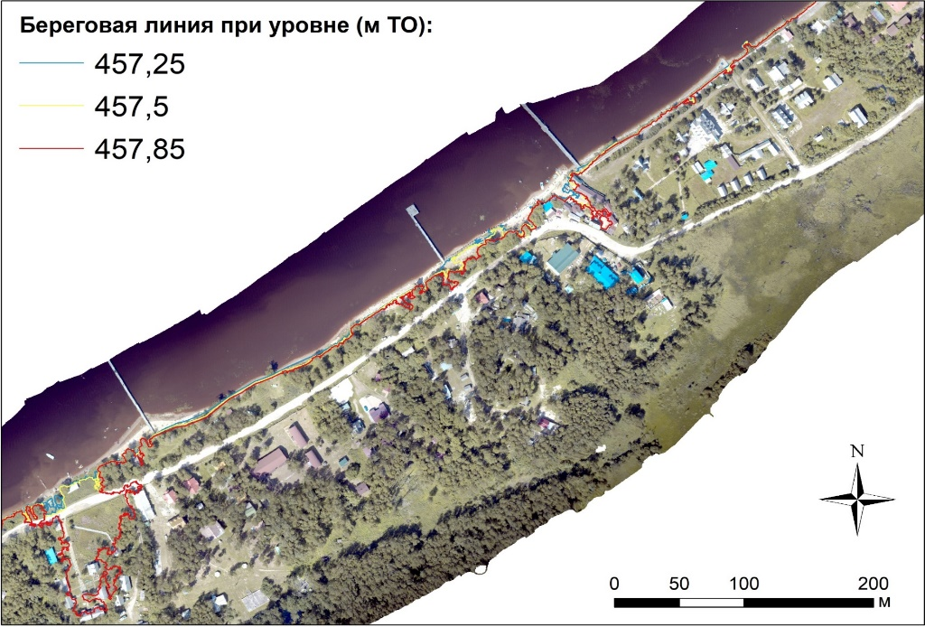
Зоны затопления Посольский сор (Байкальский Прибой)

Slide 9
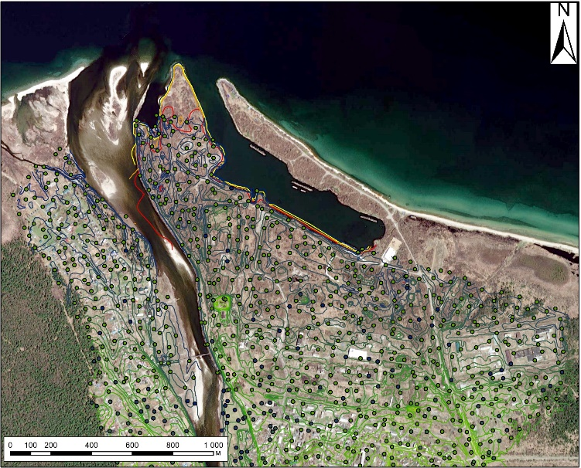
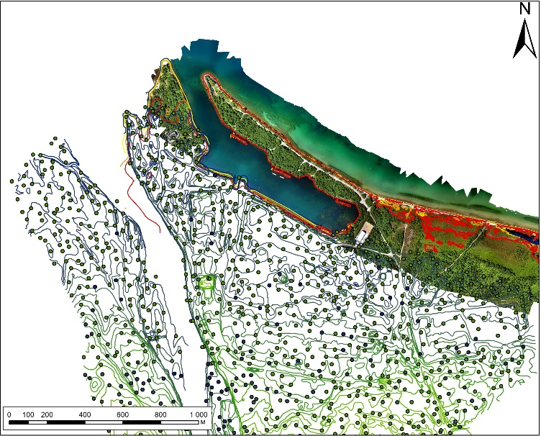
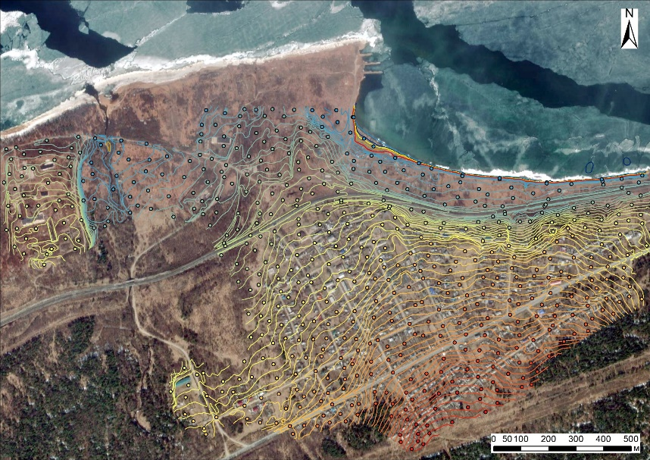
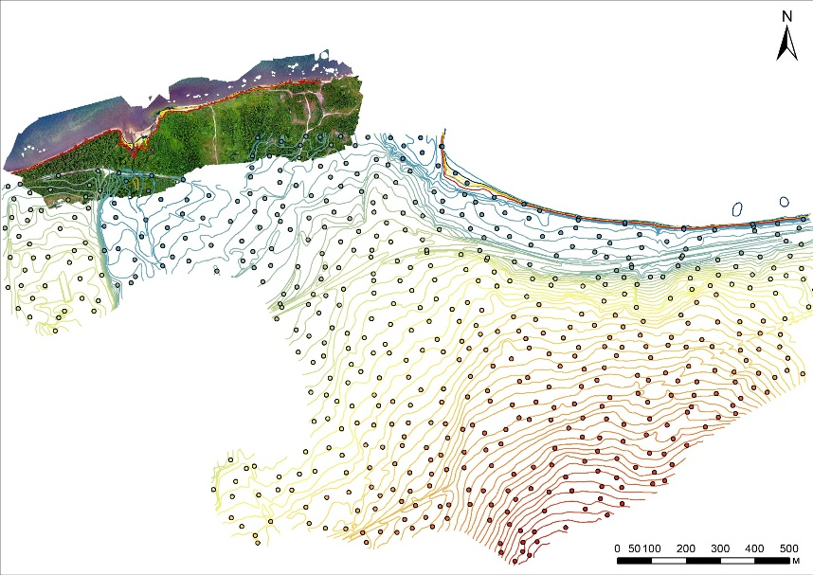
Определение зон затопления по данным топокарт и съемки с БПЛА
с. Выдрино
с. Клюевка

Slide 10
Площади затопления при экстремально высоких уровнях воды оз. Байкал
Территория | Длина измеренной береговой линии, м | Площадь затопления (га) от береговой линии при уровне 457,0 м до береговой линии при уровне:
 |  | 457,25 м | 457,50 м | 457,85 м
г. Бабушкин | 3900 | 0,4 | 0,9 | 2,8
г. Северобайкальск* | 16000 | 57,2 | 78,0 | 135,1
с. Выдрино | 4400 | 2,4 | 4,5 | 11,9
с. Гремячинск** | 1200 | 4,97 (3,9)* | 7,46 (5,7) | 10,06 (7,48)
с. Максимиха | 1620 | 0,20 | 0,42 | 0,76
Посольский Сор, в т.ч. | 40400 | 30,62 | 43,32 | 130,61
Посольское | 4400 | 4,70 | 6,95 | 11,93
Култушная | 2550 | 0,81 | 1,50 | 1,78
Байкальский Прибой | 2400 | 0,77 | 1,07 | 1,71
* с учетом дельты р. Тыя
** в скобках указана зона подтопления

Slide 11
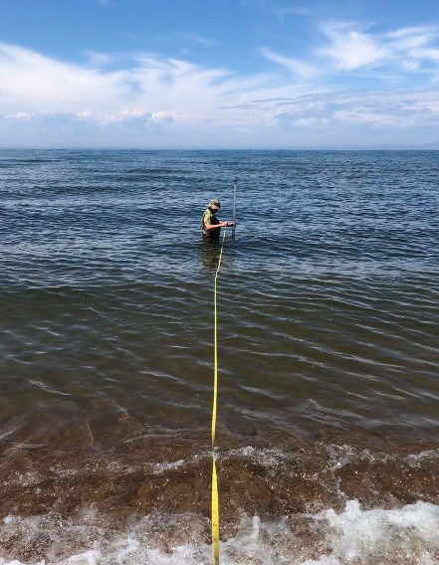
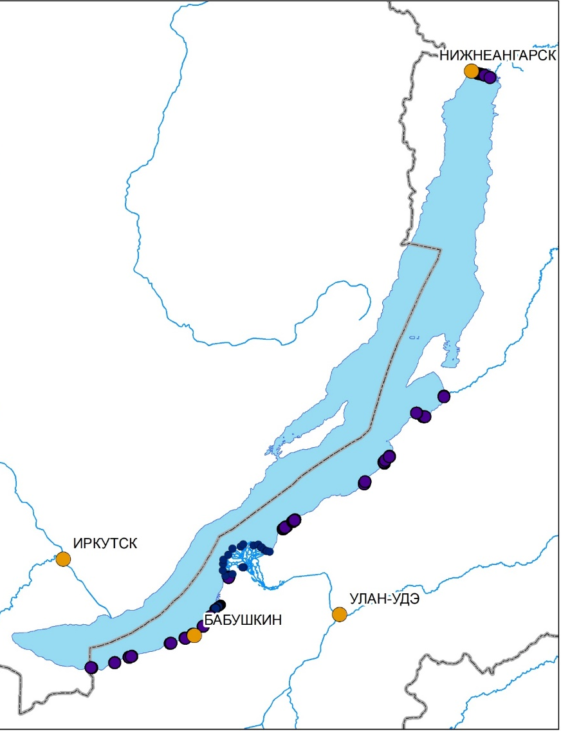
Промеры глубин

Slide 12
 | Населенный пункт | ТЗ | Топокарта | Съемка с БПЛА | Промер глубин
1 | г. Бабушкин | + |  | + | +
2 | г. Северобайкальск | + | +
3 | пгт. Нижнеангарск | + | +
4 | пгт. Усть-Баргузин | + |  | + | +
5 | пос. Байкальский Прибой |  | + | + | +
6 | пос. Байкальское |  | +
7 | пос. Боярский |  | + |  | +
8 | пос. Дубинино | + | + | +
9 | пос. Дулан |  | +
10 | пос. Заречье |  | + | +
11 | пос. Исток | + | +
12 | пос. Кедровая |  |  | + | +
13 | пос. Клюевка |  |  | + | +
14 | пос. Мантуриха |  | + |  | +
15 | пос. Мишиха |  |  | + | +
16 | пос. Осиновка |  |  | +
 | Населенный пункт | ТЗ | Топокарта | Съемка с БПЛА | Промер глубин
17 | пос. Переемная |  | +
18 | пос. Посольское | + | + | +
19 | пос. Речка Выдрино |  | +
20 | пос. Танхой | + | + |  | +
21 | пос. Холодная |  | +
22 | пос. Эналук | + |  | + | +
23 | с. Байкало-Кудара | + |  | +
24 | с. Выдрино | + | + | + | +
25 | с. Горячинск | + | + | + | +
26 | с. Гремячинск | + | + |  | +
27 | с. Инкино | + | +
28 | с. Истомино | + | + |  | +
29 | с. Максимиха | + |  | + | +
30 | с. Оймур | + | +
31 | с. Сухая | + |  | + | +
32 | с. Турка | + | + | + | +

Slide 13
 | Местность | ТЗ | Топокарта | Съемка с БПЛА | Промер глубин
 | Рекреационные территории
33 | местность Загза |  |  | + | +
34 | местность Байкальский Прибой | + |  | + | +
35 | местность Култушная | + |  | + | +
36 | местность Лемасово |  |  | +
 | Природные объекты
37 | Дельта р. Селенга | + |  | + | +
38 | Ангарский Сор | + |  | + | +
39 | Чивыркуйский перешеек (створ оз. Арангатуй) | + |  | +
40 | о-ва Ярки | + |  | + | +
 | Участки ВСЖД
41 | ст. Мамай – ст. Речка-Выдрино | + |  | +
42 | ст. Култушная | + |  | +
43 | ст. Байкальский Прибой | + |  | +
44 | ст. Переемная – ст. Прибой | + |  | +
 | Участки автодорог
45 | с. Посольское - с. Исток | + |  | +
46 | с. Горячинск - с. Максимиха | + |  | +

Slide 14
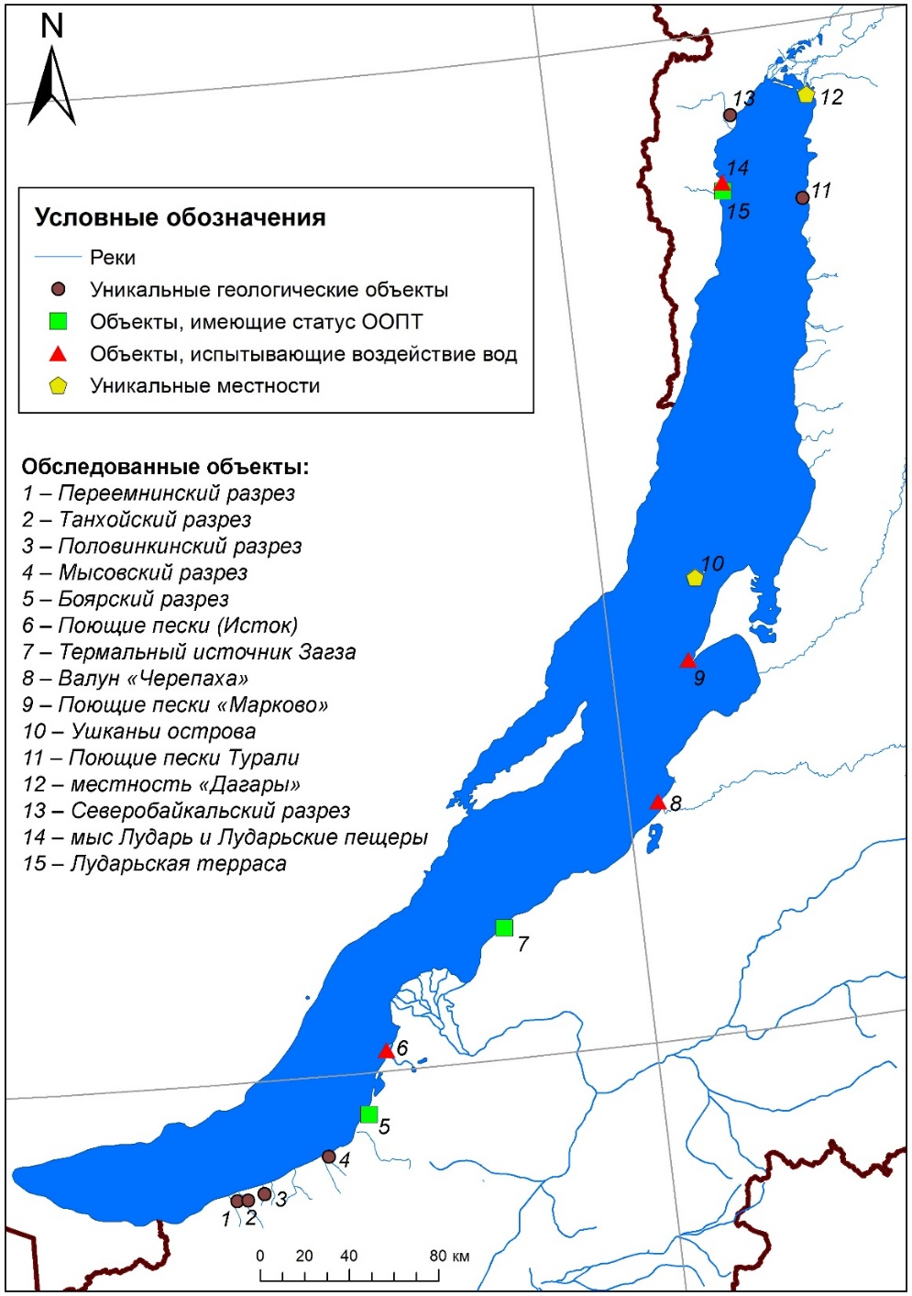
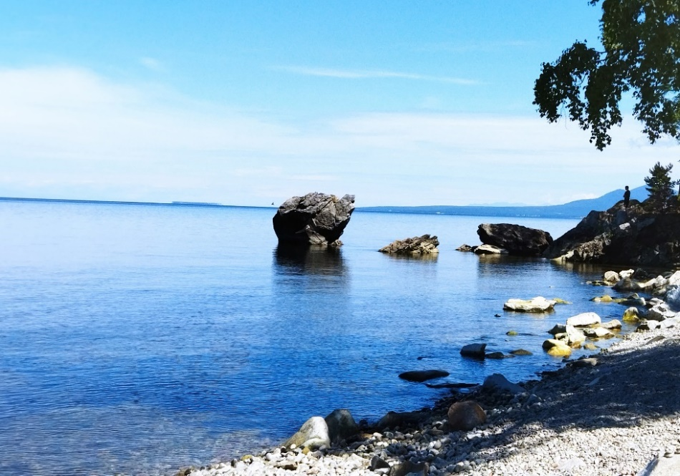
Археологические объекты на побережье оз. Байкал
На побережье оз. Байкал расположено множество объектов, иллюстрирующих особенности геологических процессов прошлого и настоящего, представляющих интересное сочетание природных комплексов, имеющих туристическую привлекательность и сакральное значение. Среди них есть утвержденные в качестве особо охраняемых природных территорий (ООПТ), а также не относящиеся к таковым, но известные специалистам, исследователям, местному населению и туристам, описанные в литературных источниках, нанесенные на карты.
Валун «Черепаха». Туристический объект.

Slide 15
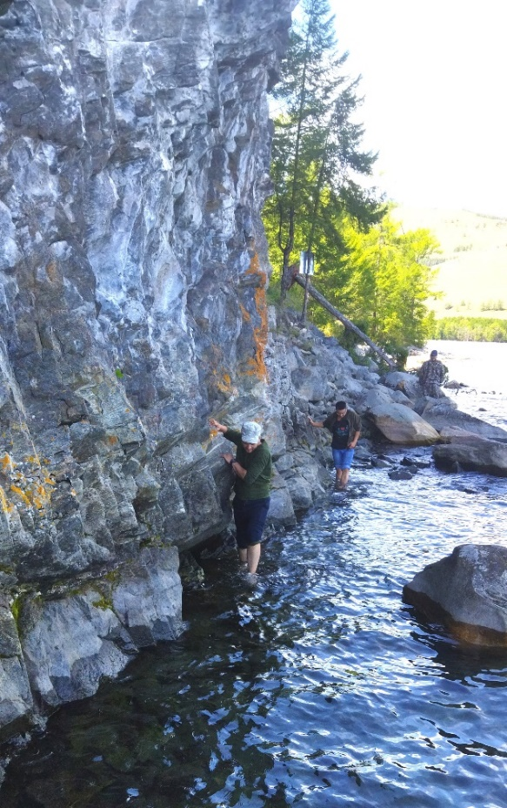
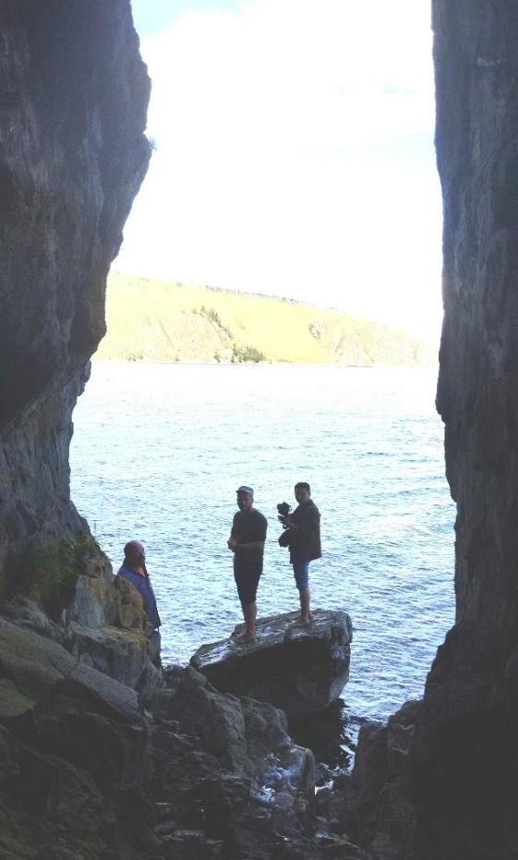
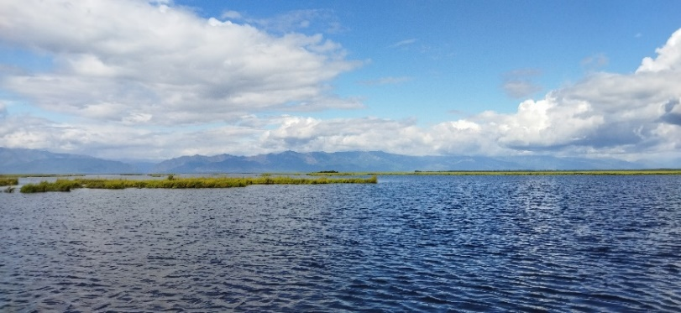
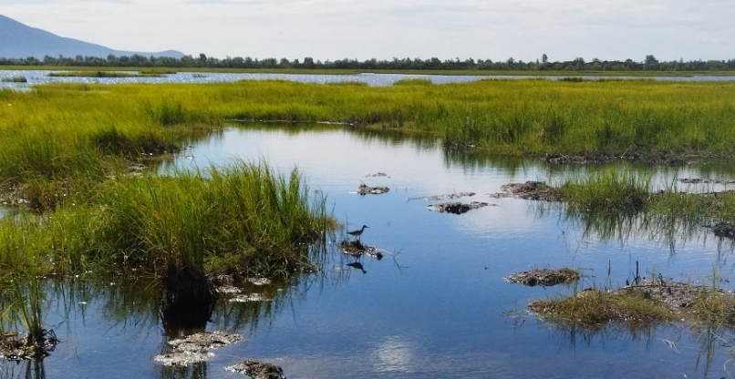
Особое внимание уделялось памятникам природы. Установлено следующее:
геологические разрезы в основном расположены в отдалении от берега и не испытывают разрушающего воздействия вод. Ближайший к берегу геологический разрез Лударьской террасы (памятник природы) расположен в 10 м над урезом воды;
объекты, состоящие из твердых кристаллических горных, пород не испытывают серьезных воздействий воды;
из памятников природы негативные последствия колебания уровня воды в оз. Байкал выявлены для термального источника Загза;
поющие пески, прибрежные уникальные болотные ландшафты подтапливаются при высоком уровне оз. Байкал.
Современное состояние местности «Дагары»
ландшафт клюквенного болота, Верхнеангарский заказник,
резервный фонд под ботанический заповедник
Большая Лударьская пещера и проход к ней при высоком уровне воды

Slide 16
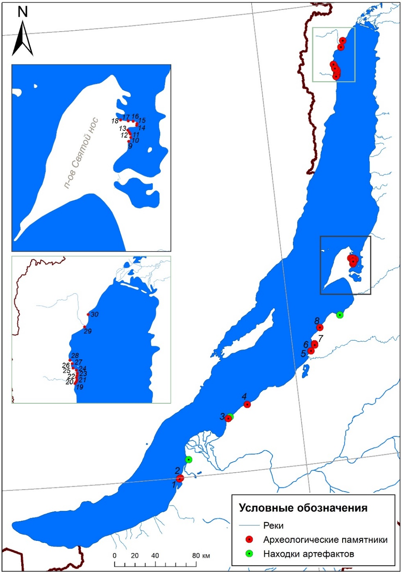
Археологические объекты на побережье оз. Байкал
1. Посольск. Поселение. Неолита-энеолит.
2. Посольский. Могильник. Бронзовый век.
3. Сухая. Стоянка. Неолит, средневековье
4. Новый Энхалук. Стоянка.
5. Катково II. Стоянка. Неолит - бронзовый век.
6. Безымянка I. Стоянка. Неолит - бронзовый век.
7. Безымянка III. Стоянка. Неолит - бронзовый век.
8. Горячинск IV. Местонахождение. Неолит - железный век.
9. Катунь. Пункт I. Кон. IV тыс. до н. э.- Х в. н. э.
10. Курбулик. Бухта Безымянная. Пункт I. Неолит - железный век.
11. Курбулик. Бухта Змеиная. Стоянка I. VII в. до н. э. - Х в. н. э.
12. Курбулик. Бухта Крестовая. Пункт I. V в. до н. э. - Х в. н. э.
13. Курбулик. Бухта Сорожья. Стоянка. II тыс. до н. э. - Х в. н. э.
14. Курбулик. Крохалинка. Стоянка. Бронзовый - железный век.
15. Курбулик. Мыс Покойники. Пункт I. Неолит-железный век.
16. Колокольня. Стоянка. Бронза-железный век.
17. Курбулик. Тоньник. Стоянка 1. Железный век.
18. Курбулик. Тоньник. Стоянка 2. Поздний железный век.
19. Байкальское. Стоянка Лударь. Пункт I. Неолит-железный век.
20. Байкальское. Стоянка Лударь. Пункт II. Неолит-железный век.
21. Байкальское. Стоянка Лударь. Пункт III. Неолит-железный век.
22. Байкальское. Стоянка Лударь-II. Сер. II тыс. до н. э. - I тыс. н. э.
23. Байкальское. Стоянка-5. Поздний бронзовый век - сер. I тыс. до н. э.
24. Байкальское. Стоянка-6. Железный век – I тыс. н.э.
25. Байкальское. Стоянка-11 Богучанская губа. Поздний бронзовый –
ранний железный век.
26. Байкальское. Стоянка-12 Богучанская губа. Ранний неолит –
поздний бронзовый век - I тыс. до н. э.
27. Байкальское. Стоянка-13 Слюдянская губа. Бронзовый век - II тыс.
до н. э.
28. Байкальское. Балтаханова губа. Поселение II. II-I тыс. до н. э.
29. Северобайкальск. Поселение II. Бронзовый век.
30. Северобайкальск. Курлинская губа. Поселение IV. Мезолит.
Источники:
Конев В.П., Дембелов С.Г., Базаров Б.А. Материалы установления границ памятников археологии в Прибайкальском районе Республики Бурятия. - Книга I. Улан-Удэ, 2001 г.
Свинин В.В., Коновалов П.Б., Хамзина Е.А., Хлобыстин Л.П. Отчет об археологических исследованиях на Байкале в 1963 - 1964 гг. - Иркутск - Улан-Удэ, 1964 (РО ИМБТ СО РАН).
Приказ Министерства культуры Республики Бурятия от 14.11.2013 N 003-654 (Приложения).

Slide 17
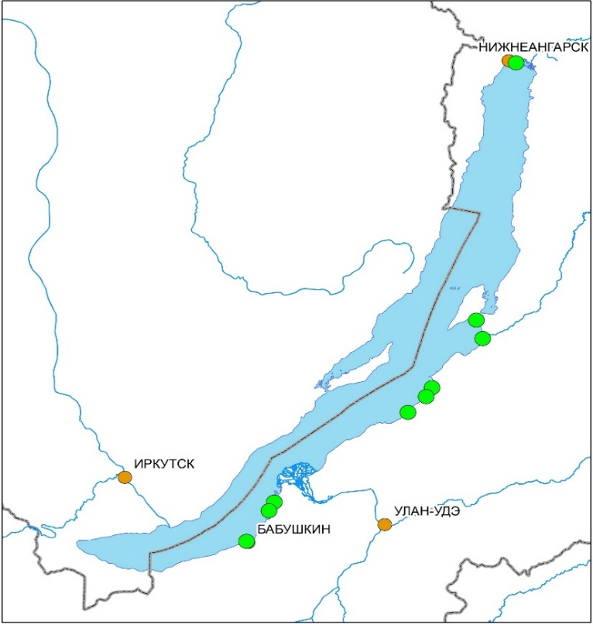
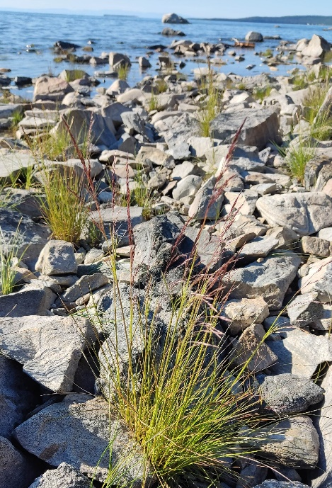
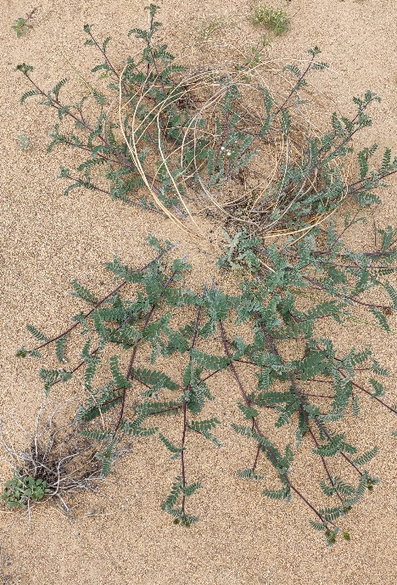
Редкие и исчезающие виды растений на побережье оз. Байкал
 | Населенные пункты | Черепоплодник почтишерстистый Craniospermum subviollosum | Луговик Турчанинова Deschampsia turczaninowii | Верблюдка курчавокрылая Corispermum ulopterum | Астрагал шелковисто-седой Astragalus sericeocanus | Мак Попова Papaver popovii
1 | Посольск | + | +
2 | Лемасово | +
3 | Гремячинск | + |  | +
4 | Горячинск | + | + | +
5 | Турка | + | + | +
6 | Чивыркуйский перешеек | + |  |  |  | +
7 | Усть-Баргузин |  |  | +
8 | Бабушкин (ст. Мысовая) |  | +
9 | Боярский (ст. Боярский) |  | +
10 | Северобайкальск | + |  | + | +
Отмечены места произрастания редких и исчезающих видов растений, занесенных в Красную книгу. Прибрежные биотопы являются самыми уязвимыми экосистемами острова. На специфических песчаных прибрежных участках Байкала встречаются ценопопуляции узколокальных эндемиков: черепоплодника почтишерстистого (Craniospermum subvillosum), луговика Турчанинова (Deschampsia turczaninowii), верблюдки курчавокрылой (Corispermum ulopterum), астрагала шелковисто-седого (Astragalus sericeocanus). Разрушения береговых валов и берегов оз. Байкал, вследствие колебания уровня воды в озере, несут угрозу популяциям и создают риск их исчезновения.
Источник: Красная книга Республики Бурятия: Редкие и находящиеся под угрозой исчезновения виды животных, растений и грибов. Улан-Удэ: Изд-во БНЦ СО РАН. 2013. 687 с.
Craniospermum subviollosum
Deschampsia turczaninowii
Astragalus sericeocanus

Slide 18
Воздействие высоких уровней воды в оз. Байкал на различные природные комплексы побережья
 | Природные комплексы (наземные экосистемы) | Территория обследования | Виды воздействия при высоких уровнях воды
1 | Водно-болотные ландшафты, в т. ч. дельт и устьевых участков рек, пониженных участков на побережье | дельты рек Селенга и Верхняя Ангара, побережье в районе местностей Култушная, Байкальский прибой, устье р. Большая речка, побережье Посольского сора, Сухая, устье р. Максимиха, Чивыркуйский перешеек. | затопление отдельных участков, в том числе в районах гнездования редких видов орнитофауны, изменение гидрологического режима и увлажнения, разжижжение грунтов.
2 | Прибрежные леса, в т. ч. кедровники | участки побережья в южной котловине, районы рек Выдриная, Кедровая, Мишиха, район Клюевки, Борское, Старый и Новый Энхалук, средняя котловина район Горячинска, Максимихи, Чивыркуйский перешеек, северная котловина - побережье у с. Байкальское, устье р. Холодная. | уничтожение древостоя на берегу в результате абразии и последующих оползневых процессов (полоса шириною до 3-4 м в направлении от уреза воды), в т.ч. «ходульных» деревьев, подтопление участков леса в низинах.
3 | Эоловые ландшафты береговых дюн и песчаных кос | Пески (ОЭЗ), бухта Безымянная, губа Каткова, побережье в районе п. Усть-Баргузин, коса Посольского сора, береговой бар Ярки, Дагары. | размыв эоловых форм прибрежной части в результате увеличения интенсивности волноприбойной деятельности, в том числе в районах произрастания редких видов растений (черепоплодник почтишерститсый и др.), трансформация эоловых ландшафтов песчаных кос.

Slide 19
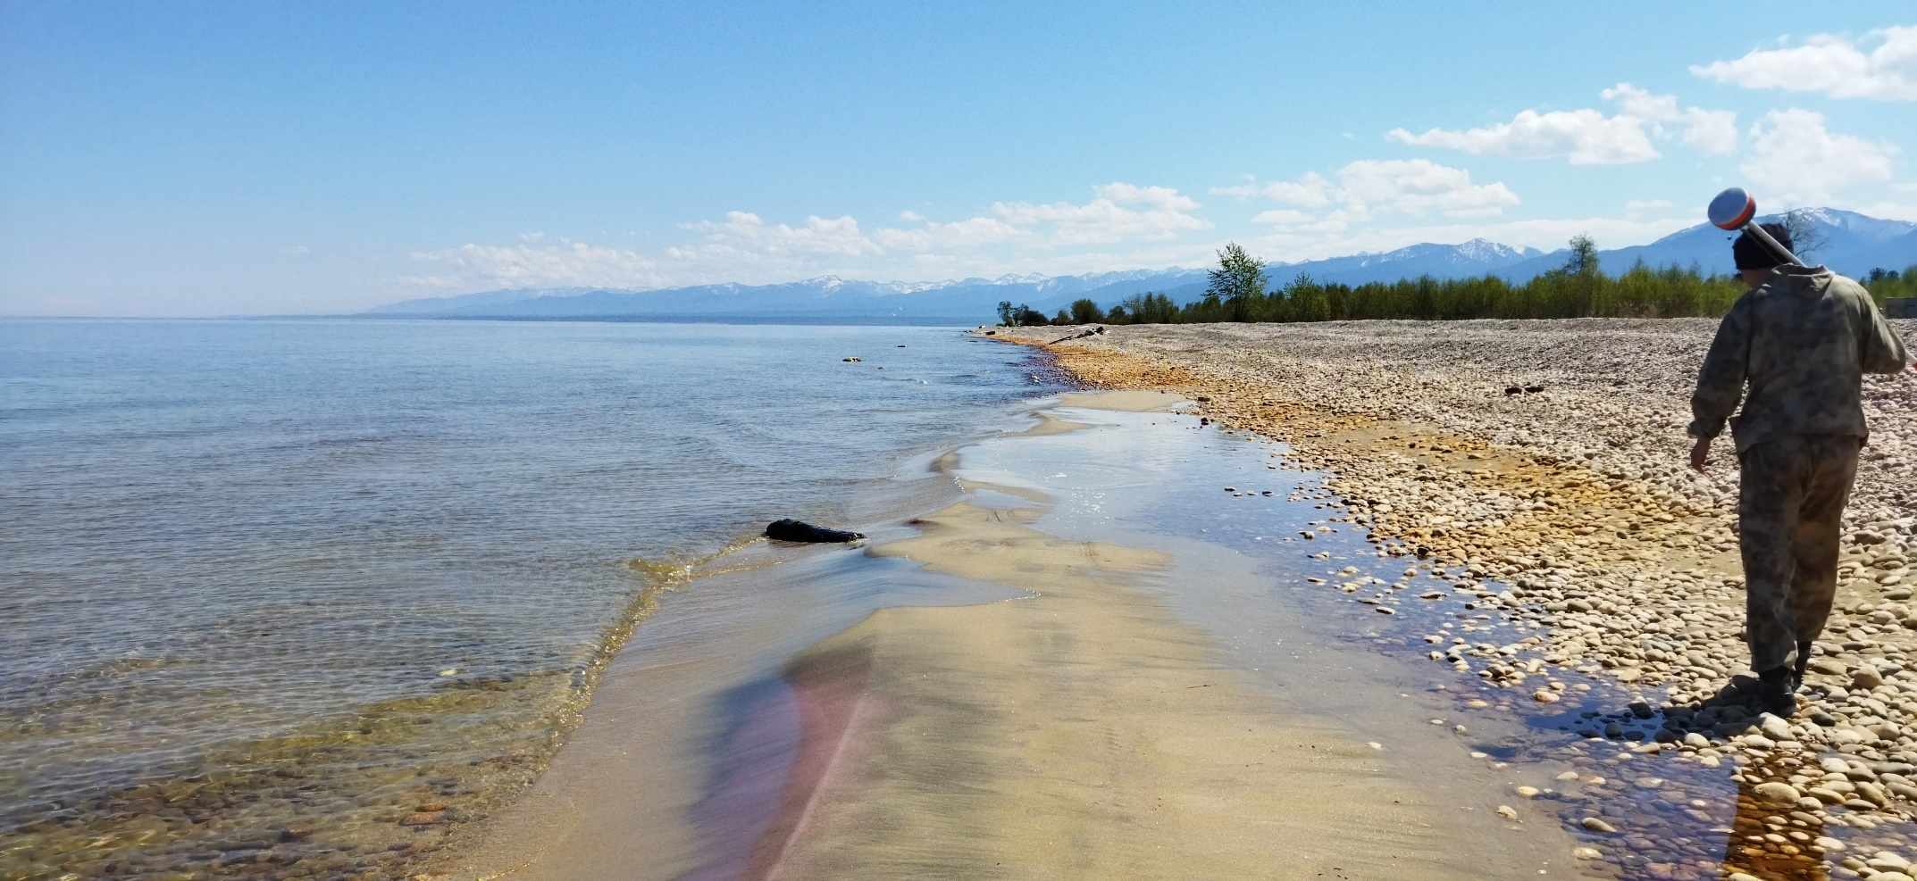
4 | Песчаные, песчано-галечниковые и галечниковые пляжи | пляжи неполного профиля и береговые валы на различных участках побережья. | размыв береговых валов на отдельных участках, сокращение ширины пляжей (туризм и рекреация), изменение состава отложений прибрежных пляжей.
5 | Сочетания прибрежных ландшафтов | Темнохвойная тайга с кедровостланниковыми сообществами на побережье (Чивыркуйский перешеек), лесостепные природные комплексы Северного Байкала (Лударь), водно-болотные и эоловые ландшафты в районе Дагар. | Трансформация прибрежного рельефа в результате абразии, размыв низких байкальских террас, уничтожение древостоя, изменение гидрологического режима и т.д.
Гранатовые пески на пляже в районе с. Выдрино. Май 2022 г.

Slide 20
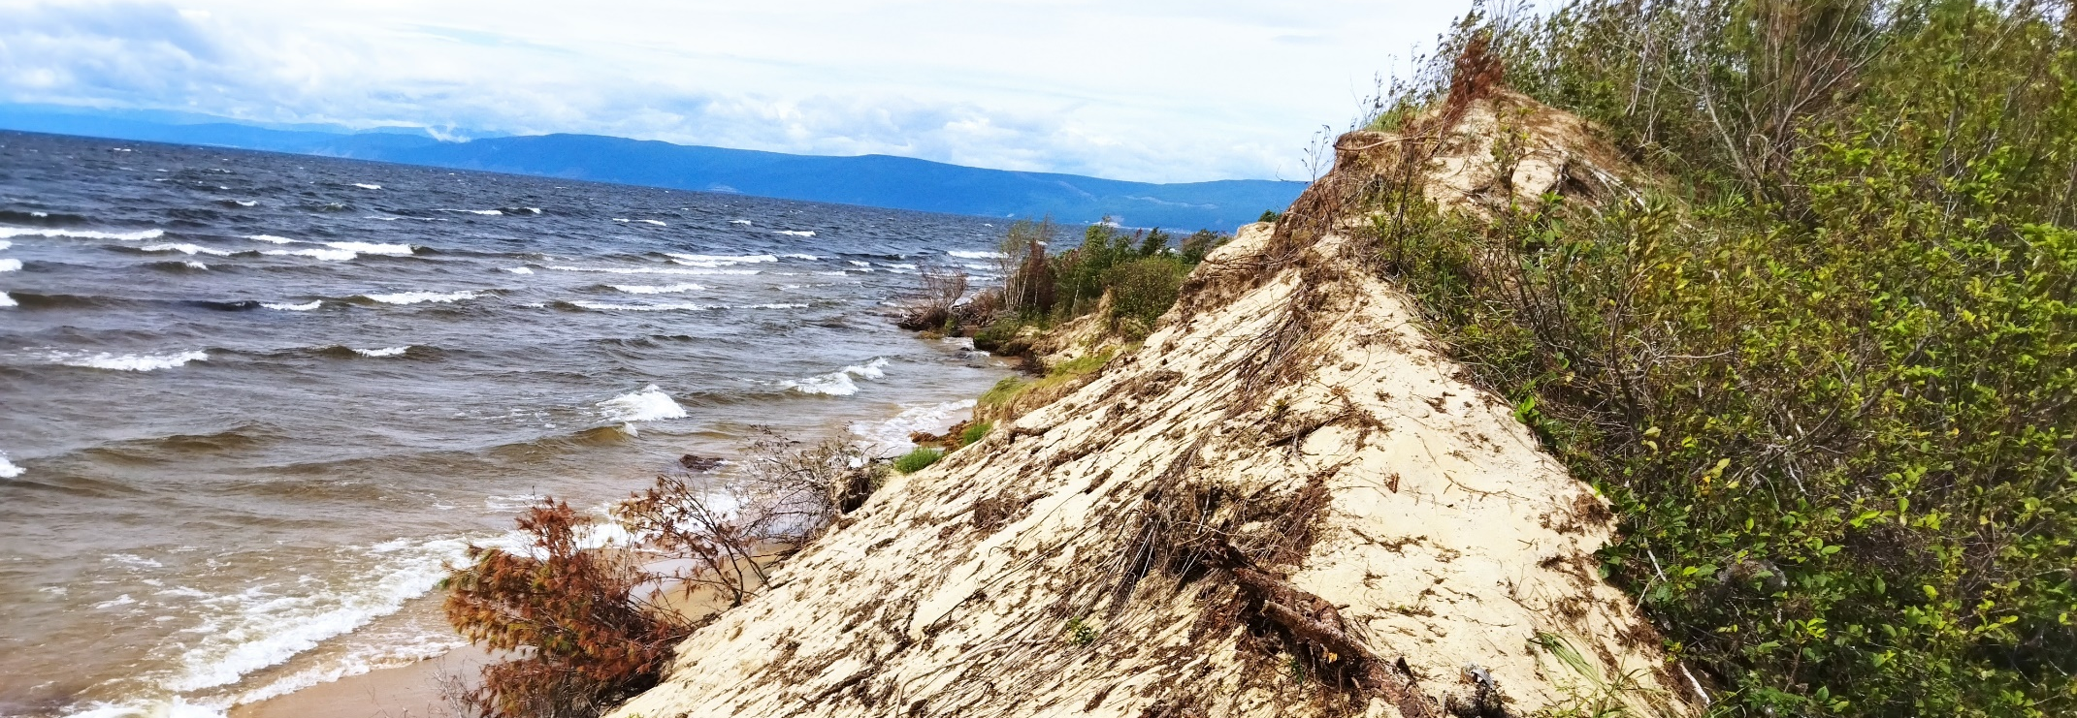
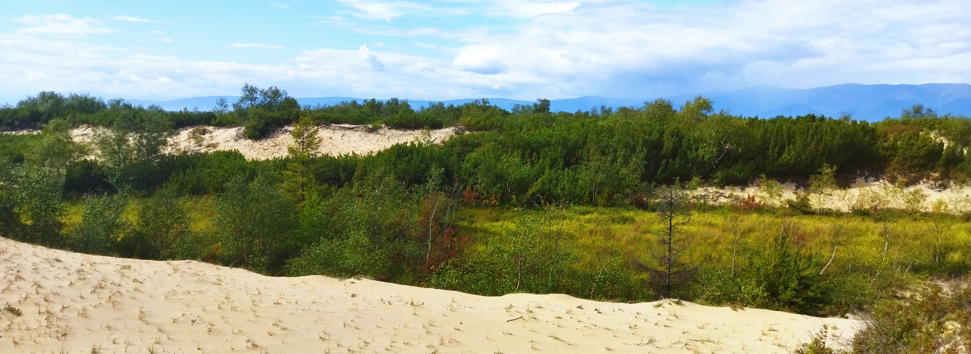
Береговая абразия при высоких уровнях воды в оз. Байкал. Ярки. Фото 07.08.2022 г
Межбарханные понижения в местности Дагары. Заболачивание и подтопление. Фото 09.08.2022 г

Slide 21
РЕЗУЛЬТАТЫ:
1. На основе крупномасштабных топографических карт (1:2000) построены цифровые модели рельефа для большей части населенных пунктов побережья озера Байкал в пределах административных границ
Республики Бурятия.
2.Организованы и проведены полевые исследования с целью высокоточной цифровой аэрофотосъемки рельефа территорий, не обеспеченных крупномасштабными топографическими картами. Планово-высотная привязка аэрофотоснимков осуществлялась с использованием двухчастотного ГНСС-приемника от пунктов государственной геодезической сети. В результате камеральной обработки данных, собранных в ходе полевых работ, получены высокоточные цифровые модели рельефа исследуемых территорий.
3. Проведены промеры глубин с использованием двухчастотного ГНСС-приемника и гидрологической рейки для определения границ зон осушения в условиях малой водности.
4. На основе полученной высокоточной цифровой модели рельефа построены зоны затопления модельных территорий при экстремально высоких уровнях водной поверхности. Векторные слои зон затопления использованы лабораторией экономики природопользования и лабораторией геоинформационных систем Байкальского института природопользования СО РАН для расчетов потенциального ущерба экономическим системам модельных территорий.
5. Определены природные объекты и территории, подпадающие под негативное воздействие: места произрастания растений, в том числе занесенных в Красные книги Республики Бурятия и России.
6. В отношении утвержденных памятников природы, расположенных на исследуемой части побережья оз. Байкал, негативное воздействие при высоких уровнях воды установлено для термального источника Загза. На остальные природные объекты, входящие в перечень ООПТ регионального и местного значения, колебания уровня воды не оказывают прямого воздействия. Вместе с тем, для множества природных объектов, режим охраны которых законодательно не закреплен, риски негативного воздействия (подтопление, абразия и т.д.) существуют.

Slide 22
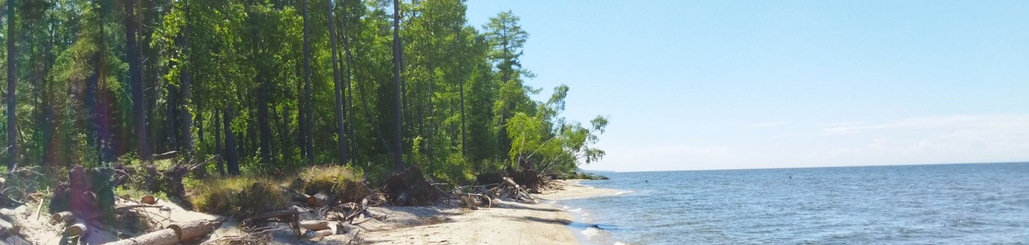
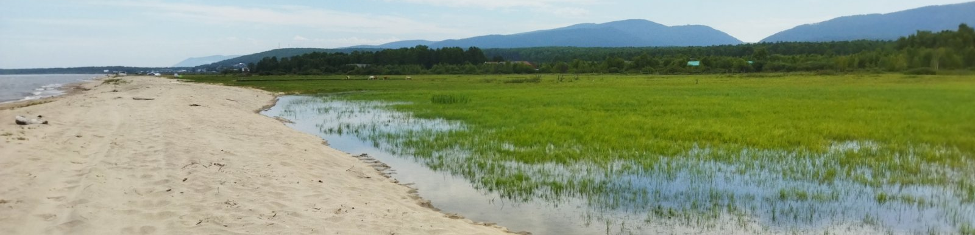
Спасибо за внимание!
Природные богатства – это то, что досталось нам от наших предков.
Природные ресурсы – это то, что мы отбираем у будущих поколений.
Лесные ландшафты побережья в настоящее время. Новый Энхалук (17.07.2022 г)
Выход грунтовых вод. Район источника Загза. 19.07.2022 г

